Slide 1
Uvod u Antiuzorke
Miloš Milovanović 1080/2015

Slide 2
Uvod
Iako IT industrija i Akademske institucije konstantno razvijaju hiljade novih procesa, tehnologija i pristupa za razvoj softvera, tok i rezultat razvoja često nisu zadovoljavajući.

Slide 3
5/6
od 1/3
softverskih projekata smatraju se neuspešnim
softverskih projekata se odustane
Preostali projekti u proseku dvostruko premašuju planirani budžet i vreme razvoja!!!

Slide 4
“Fasten your seat−belts, it’s going to be a bumpy night.”
—Joseph L. Mankiewicz

Slide 5
Razlozi za neuspeh
Studije pokazuju da su najčešći razlozi za neuspeh kreiranje sistema koji nisu fleksibilni i proširivi.
(eng. Strovepipe systems)
Arhitektura nije dovoljno dobra da isprati česte promene u zahtevima.

Slide 6
Pojava novih ideja
Strukturno programiranje
Veštačka inteligencija
Mrežne tehnologije
Otvoreni sistemi
Paralelna obrada
OOP
Okviri (eng: Frameworks)

Slide 7
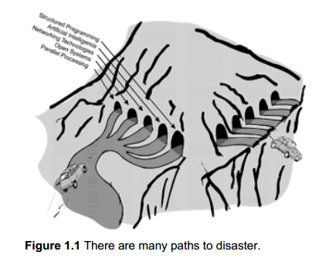
Mnoge ideje mogu dovesti do neuspeha

Slide 8
Uzorci dizajna
Opšta i ponovno upotrebljiva rešenja za probleme koji se često javljaju prilikom projektovanja arhitekture i razvoja softvera.

Slide 9
Kratka istorija
Ideja potiče od arhitekte Kristofera Aleksandera
1987 Kaningem i Bek razvijaju jezik dizajn uzoraka za razvoj interfejsa u Smoltoku
1994 Konferencija o uzorcima dizajna i izdavanje čuvene knjige:
„Design Patterns: Elements of Reusable OOS“

Slide 10
Pojava antipaterna
Tamna strana pojave uzoraka dizajna je upotreba u pogrešnom kontekstu
1996 - Majkl Akrojd predstavlja:
„AntiPatterns: Vaccinations against Object Misuse“, kao antitezu GoF uzorcima dizajna

Slide 11
Antiuzorci
Potreba za imenovanjem, kategorizacijom i opisivanjem rešenja koja dovode do negativnih posledica tokom razvoja.

Slide 12
Čemu služe Antiuzorci
Lakše oučavanje specifičnih rešenja na osnovu generalnog
Prepoznavanje najčešćih grešaka i njihova prevencija
Zajednički rečnik problema
Holistički pristup rešavanju problema

Slide 13
Proučavanje Antiuzoraka
Sa aspekta razvijalaca
Sa arhitekturnog aspekta
Sa aspekta menadžera
Sve strane su bitne u istraživanju

Slide 14
Pitanja?

Slide 15
Hvala na pažnji

